Slide 1


Optimizing Portfolios with Absorbing Chains: Integrating Success Probability and Risk Timing
Magíster en Ciencias de la Ingeniería Industrial
Junio 2025
Autor: Sebastián Andrés Flández Huerta
PII402 – Procesos Estocásticos
Docente: Eloy Alvarado Narváez

Slide 2
Motivación y Objetivo
Incorporar riesgos de absorción en la optimización de portafolios.
Modelar retornos de activos como cadenas de Markov con estados discretizados.
Ajustar la varianza histórica mediante probabilidades y tiempos de absorción.
Markov Chain Estimation
Generación de Portafolios
PII402 – Procesos Estocásticos

Slide 3
Paso a Paso
Estimación de Matrices de Transición
(Markov Chain Estimation)
Cálculo de Métricas Estocásticas
(Absorption Metrics Computation)
Ajuste Estocástico del Riesgo
(Stochastic Risk Adjustment)
Optimización de Portafolios
(Adjusted Portfolio Optimization)
Evaluación de Desempeño
(Performance Evaluation)
PII402 – Procesos Estocásticos

Slide 4

Datos utilizados
Los datos obtenidos abarcan los periodos desde 2022-01-03 (yyyy/mm/dd) hasta el 2025-05-30.
Para la obtención de los umbrales de absorción, ticks, probabilidades de transición, probabilidades de absorción y tiempos de absorción, se tomaron en cuenta los primeros tres años (2022, 2023 y 2024).
El periodo de tiempo restante (año 2025), es ocupado para la realización de simulaciones de portafolios de frecuencia diaria y mensual con el método de portafolios de Mínima Varianza de Markowitz.
Se ocupan la primera diferencia de los retornos logarítmicos para realizar todo proceso.
$$r_{t}=\log\left(\frac{P_{t}}{P_{t−1}}\right)$$
PII402 – Procesos Estocásticos

Slide 5
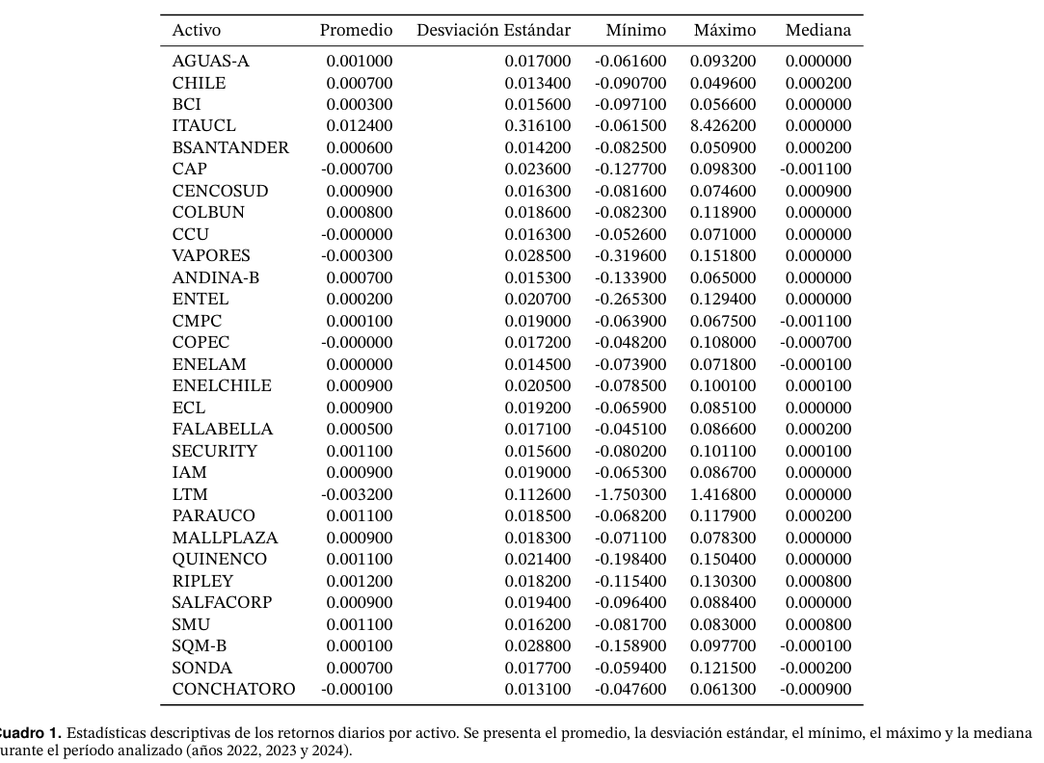
PII402 – Procesos Estocásticos

Slide 6
Tick
Fundamento Teórico
Literatura financiera, se establecen ticks fijos, dependiendo en su mayoría del valor nominal del activo. Estos artículos buscan analizar el volumen transado, el spread, profundidad de mercado y comportamiento del consumidor. Como lo hacen T. Pongpitakmetha, E. Siengsanan-Lam y N. Seetaram (2019) y W. Nakamura y T. Shimizu (2004).
Siguiendo prácticas habituales en la literatura empírica financiera, como Jegadeesh y Titman (1993), agrupan activos por quintiles para estudiar estrategias momentum, esta lógica se adapta aquí para clasificar por volatilidad. En simulaciones Monte Carlo (Glasserman, 2004), se recomienda limitar la varianza de los pasos simulados para evitar colas extremas no representativas.
PII402 – Procesos Estocásticos

Slide 7
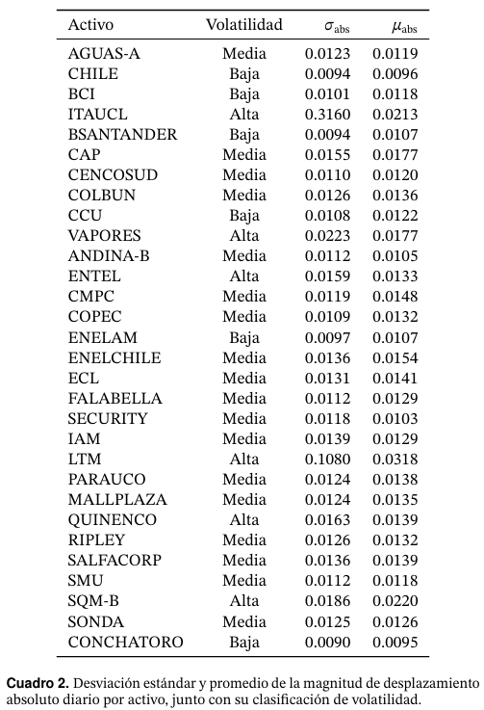
PII402 – Procesos Estocásticos

Slide 8

Tick variable y aleatorio
Se usa medias y volatilidades del desplazamiento de los retornos (es decir, se ocupa el valor absoluto, magnitud).
Notar que c es un parámetro arbitrario introducido en el sistema.
Valores extremos evitados: 0 y 2 veces la media absoluta.
PII402 – Procesos Estocásticos

Slide 9
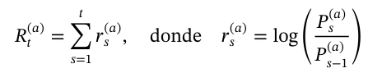
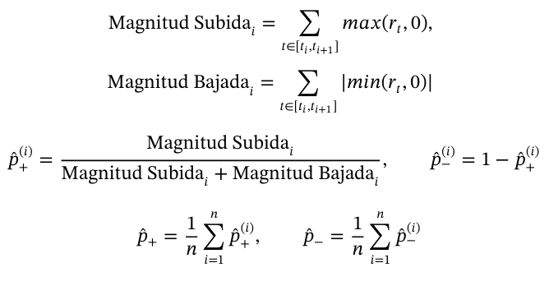
Probabilidades de la matriz de transición
Límites:
Take Profit (TP) = 0.1795
Stop Loss (SL) = -0.08975
PII402 – Procesos Estocásticos

Slide 10
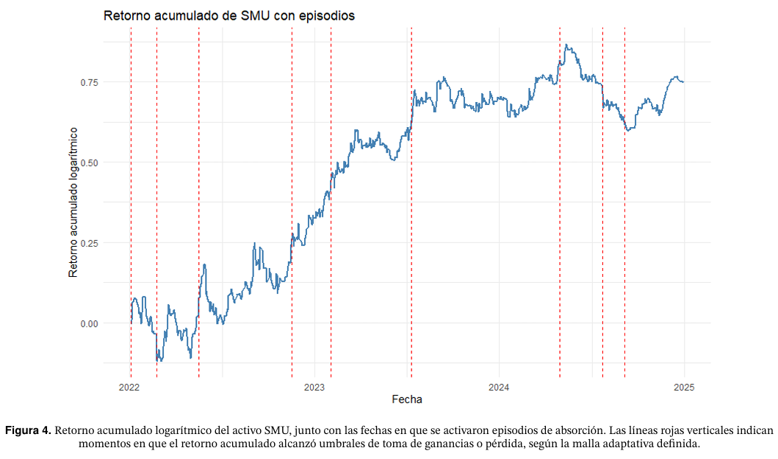
PII402 – Procesos Estocásticos

Slide 11
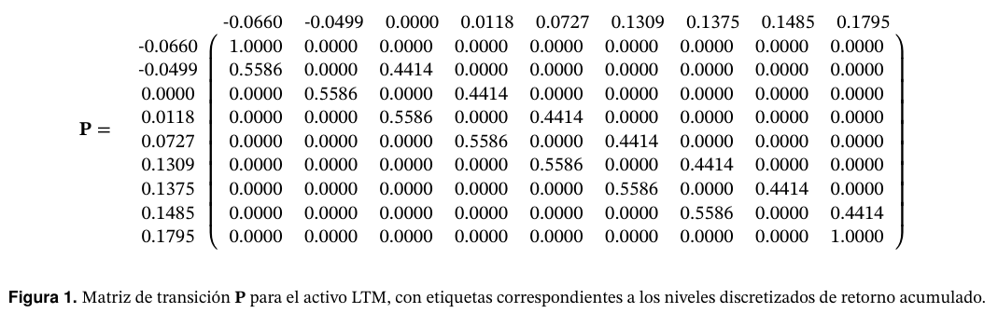
PII402 – Procesos Estocásticos

Slide 12
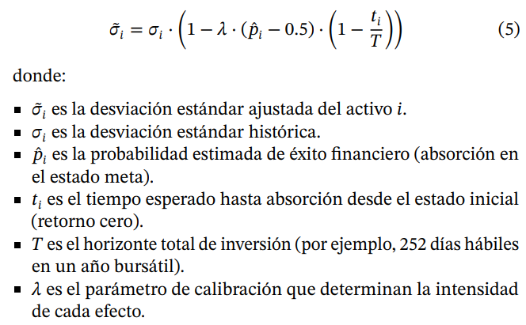

Integración: Ajustes de Riesgo
Dado que la optimización de Markowitz depende críticamente de la matriz de varianzas y covarianzas, se propone modificar la desviación estándar histórica σ de cada activo i mediante un factor de ajuste que combina su probabilidad de éxito ${\hat{p}}_{i}$ y su tiempo esperado de absorción $t_{i}$. El ajuste se define como:
PII402 – Procesos Estocásticos

Slide 13
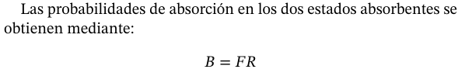
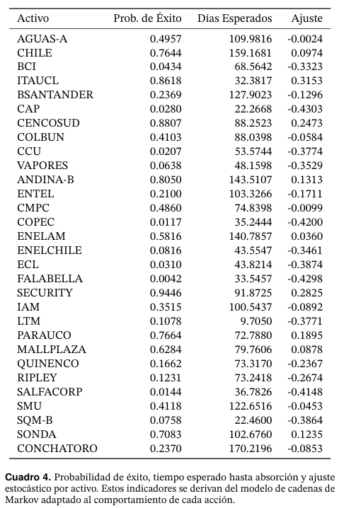
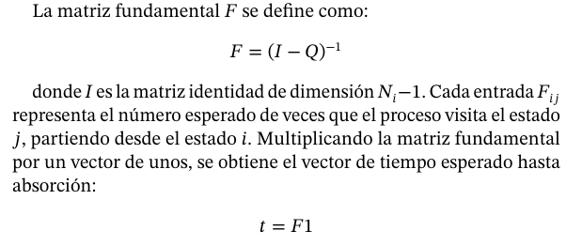


PII402 – Procesos Estocásticos

Slide 14
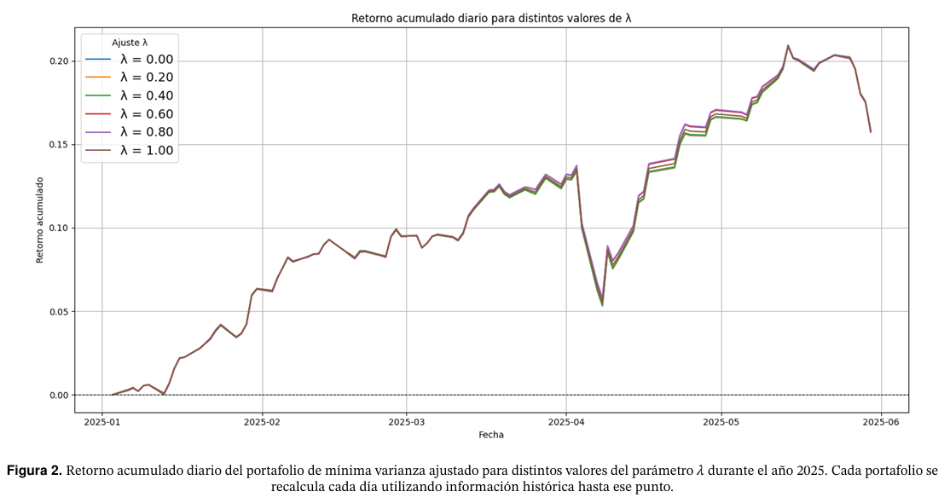
Portafolios: Mínimo Riesgo
Portafolios Diarios
PII402 – Procesos Estocásticos

Slide 15
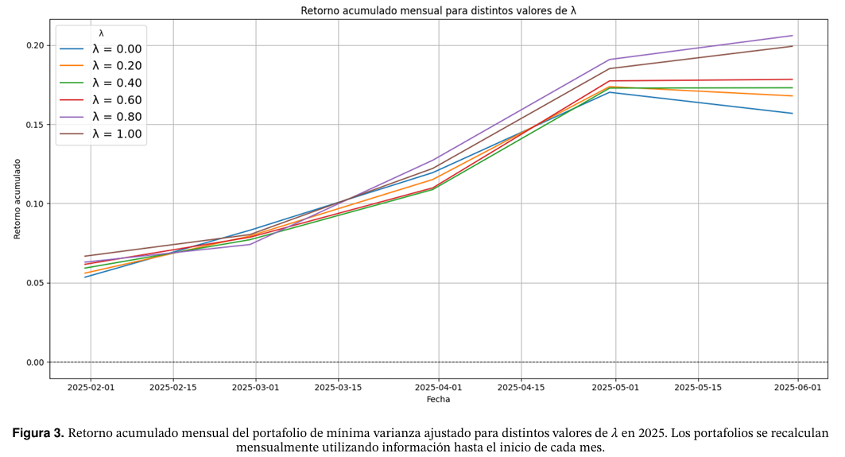
Portafolios Mensuales
PII402 – Procesos Estocásticos

Slide 16
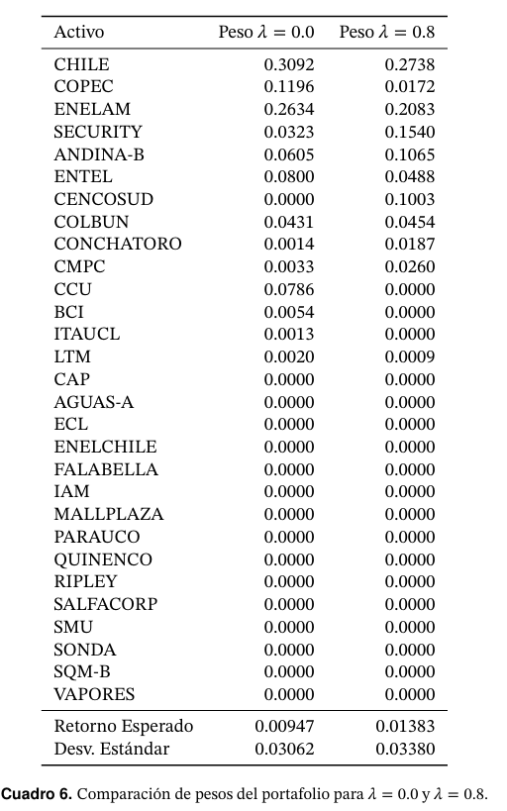
Composición de los Portafolios
PII402 – Procesos Estocásticos

Slide 17
Conclusiones
Se desarrolló una metodología que combina cadenas de Markov con el modelo clásico de Markowitz para optimización de portafolios.
La discretización adaptativa del espacio de estados permite capturar mejor la dinámica empírica de los retornos acumulados.
La estimación de probabilidades de transición se basa en episodios reales delimitados por umbrales de take profit y stop loss, reflejando trayectorias significativas de precio.
Se introdujo un ajuste estocástico del riesgo que combina probabilidad de éxito y tiempo esperado de absorción.
Simulaciones en 2025 muestran que, a mayor λ, los portafolios tienden a lograr mejores retornos acumulados, especialmente a frecuencia mensual.
Se valida la utilidad práctica del enfoque para decisiones de inversión reales, mostrando mejoras frente al modelo clásico sin ajuste.
PII402 – Procesos Estocásticos

Slide 18
Líneas de Investigación Futura
Explorar estrategias de episodios móviles: en lugar de reiniciar solo al alcanzar un límite, generar episodios desde cada punto de la serie de retornos.
Investigar técnicas o hacer iteraciones brutas para elegir los percentiles y valores del parámetro c en la discretización adaptativa.
Aplicar el enfoque en otros mercados (acciones internacionales, criptomonedas, bonos) para validar su robustez y generalización.
Incorporar variables exógenas o indicadores técnicos como parte del mecanismo de transición entre estados.
PII402 – Procesos Estocásticos

Slide 19
Optimizing Portfolios with Absorbing Chains: Integrating Success Probability and Risk Timing
Magíster en Ciencias de la Ingeniería Industrial
Junio 2025
Autor: Sebastián Andrés Flández Huerta
PII402 – Procesos Estocásticos
Docente: Eloy Alvarado Narváez

